Slide 1
Vodík

Slide 2
Vodík
- nejlehčí a nejjednodušší plynný chemický prvek, tvořící převážnou část hmoty ve vesmíru (přes 90 at. %). Plynný vodík se v našem prostředí vyskytuje ve formě dvouatomových molekul H₂, je však známo, že v mezihvězdném prostoru je přítomen z převážné části jako atomární vodík H.
- v zemské kůře třetí nejrozšířenější prvek (po O a Si): 15 at. % , resp. 0.9 hmotnostních % ; většina vodíku v přírodě je vázána v molekulách vody.
- vodík vytváří sloučeniny téměř se všemi prvky periodické tabulky (s výjimkou vzácných plynů), zejména pak s uhlíkem, kyslíkem, sírou a dusíkem, které tvoří základní stavební jednotky života na Zemi.
- vodík je schopen tvořit zvláštní typ chemické vazby, nazývaný vodíková vazba nebo také vodíkový můstek, kde vázaný atom vodíku vykazuje afinitu i k dalším atomům, s nimiž není poután klasickou chemickou vazbou. Mimořádně silná je vodíková vazba s atomy kyslíku, což vysvětluje anomální fyzikální vlastnosti vody (vysoký bod varu a tání atd.).

Slide 3
První prvek periodického systému;
el. konfigurace: 1s¹
nejednoznačné zařazení, nejčastěji zařazován do 1. nebo 7. hlavní podskupiny
H· = chybí 1 elektron do konfigurace nejbližšího vzácného plynu
H₂
H⁺ = proton
H⁻
- oxidační číslo: +I, 0 a -I,
- typická tvorba kovalentní vazby jako u p-prvků ze středu 2. periody
- vysoká ionizační energie: + 13.6 eV (1312 kJ / mol) srovnatelná s nejelektronegativnějšímí prvky (důsledek nepatrného rozměru atomu) ⇒ kovalentní vazby
- izotopy: (lehký) vodík ¹H; deuterium (těžký vodík) ²H či D; tritium ³H či T (radioaktivní).

Slide 4
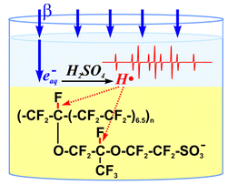
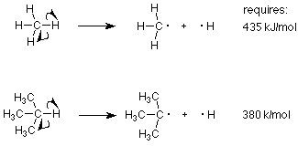
Atomární vodík (1s¹)
= vodíkový radikál. Chybí 1 elektron do konfigurace nejbližšího vzácného plynu, samostatně je přítomen v mezihvězdném prostoru.
H₂ je obtížně štěpitelný na atomy H (ΔH = +430.53 KJ/mol), a to pouze elektrickým výbojem nebo krátkovlnným zářením. Rekombinační reakce je rychlá, za uvolnění velkého množství tepla
Vodíkový radikál se odštěpuje se při radikálových reakcích uhlovodíků:
Stabilizace H-radikálů

Slide 5
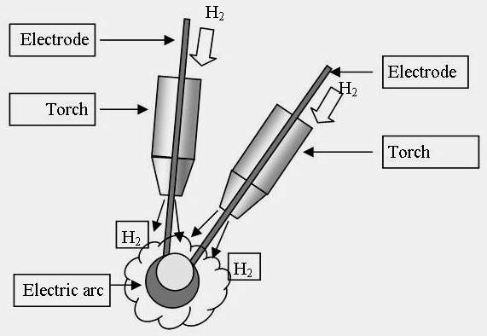
Svařování atomárním vodíkem
= proces obloukového svařování, kdy elektrický oblouk hoří mezi dvěma wolframovými elektrodami v atmosféře vodíku. Proud vodíku prochází elektrickým obloukem, který disociuje molekuly H₂ na atomy díky absorpci velkého množství energie z oblouku:
H₂ → H· + H· ΔH = +430.53 KJ/mol
V okamžiku kdy atomy vodíku dopadnou na relativně chladný podklad (např. svarový kov), dojde k jejich rekombinaci :
H· + H· → H₂ ΔH = -430.53 KJ/mol
Teplota plamene dosahuje 3400 - 4000 °C. Dosahovaná teplota je postačující pro tavení wolframu a jiných těžkotavitelných prvků. Vodík také působí mj. jako ochranná atmosféra, která chrání roztavený kov před kontaminací nežádoucími prvky, zejména uhlíkem, dusíkem a kyslíkem.
Molekuly H₂ vyhoří také, ale za uvolnění nižšího objemu tepla.

Slide 6
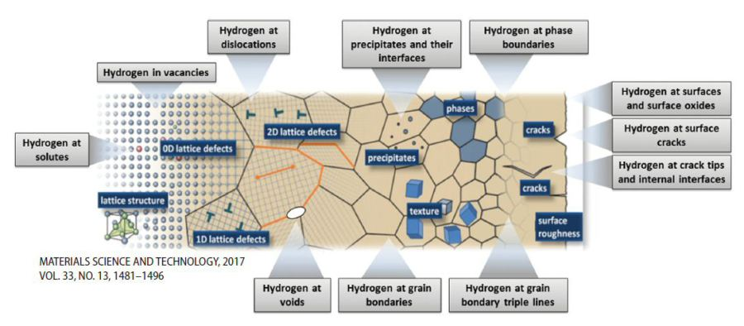
Vodíkové křehnutí
= proces, kdy se kovy, zejména ocel, stávají křehkými následkem difuze vodíku do krystalové mřížky kovu, například při svařování (tzv. fish eye vada). Při svařování dojde k difuzi vodíku do svaru (ať nedostatečnou ochranou atmosférou svaru, nebo špatným technologickým postupem) a jeho uvěznění v mřížce kovu. Po čase dojde k rekombinaci vodíku a vodík se změní z 2 H na H₂, a tím zvětší svůj objem, takže vzniknou vnitřní napětí. Při zatížení svaru pak dojde k jeho prasknutí.
Vodík „ve stavu zrodu“ ("in statu nascendi")
= vysoce reaktivní, s velmi silnými redukčními vlastnostmi. Nejedná se o atomání vodík, zvýšená aktivita souvisí spíše s kinetickými efekty.

Slide 7
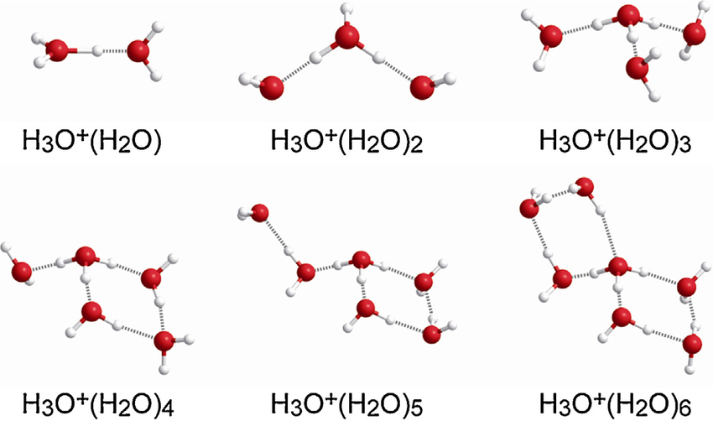
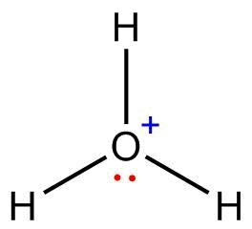
Vodíkový kation H⁺ (1s⁰)
Vzniká ztrátou valenčního elektronu (podobně vznikají kationty alkalických kovů)
Vznik H⁺ je přes vysokou ionizační energii možný, zejména v prostředí, které je schopno solvatovat protony a tím kompenzovat energii potřebnou k roztržení vazby a ionizaci - proto H+ existuje ve vodě pouze jako hydratovaný .
H⁺ + H₂O = H₃O⁺
ΔH = -1075 kJ/mol

Slide 8
Hydridový anion H⁻ (1s²)
Existuje iontových hydridech, zaujímá konfiguraci nejbližšího vzácného plynu (He).
Vodík má poměrně nízkou elektronovou afinitu (72.77 kJ/mol) a jako silná Lewisova báze reaguje exotermicky s protonem
H⁻ + H⁺ → H₂; ΔH = −1676 kJ/mol
Nízká elektronová afinita a energie H–H vazby (∆H_{BE} = 436 kJ/mol) ukazuje, že hydridový ion je silné reduční činidlo
H₂ + 2e⁻ ⇌ 2H⁻; Eº = −2.25 V

Slide 9
Molekulární vodík (H₂)
Vodík je bezbarvý, lehký plyn, obtížně zkapalnitelný, bez chuti a zápachu. Je hořlavý, hoří namodralým plamenem, ale hoření nepodporuje. Je 14,38× lehčí než vzduch a vede teplo sedmkrát lépe než vzduch.
Vodík je za normální teploty stabilní, za pokojové teploty se slučuje pouze s fluorem. Je značně reaktivnější při zahřátí, s kyslíkem a halogeny se slučuje velmi bouřlivě, i když pro spuštění této reakce je nutná inicializace (např. jiskra, která zapálí kyslíko-vodíkový plamen).
Vodík je velmi málo rozpustný ve vodě, ale některé kovy ho pohlcují (nejlépe palladium nebo platina), které poté fungují jako katalyzátory chemických reakcí. Je to způsobeno tím, že má vodík velmi malé molekuly, které jsou schopny procházet různými materiály.
Elementární vodík je na Zemi přítomen jen vzácně, nejvíce se vyskytuje v blízkosti sopek v sopečných plynech. V zemské atmosféře se vyskytuje jen ve vyšších vrstvách a díky své mimořádně nízké hmotnosti postupně z atmosféry vyprchává. Je jednou z podstatných složek zemního plynu, vyskytuje se i v ložiscích uhlí.

Slide 10
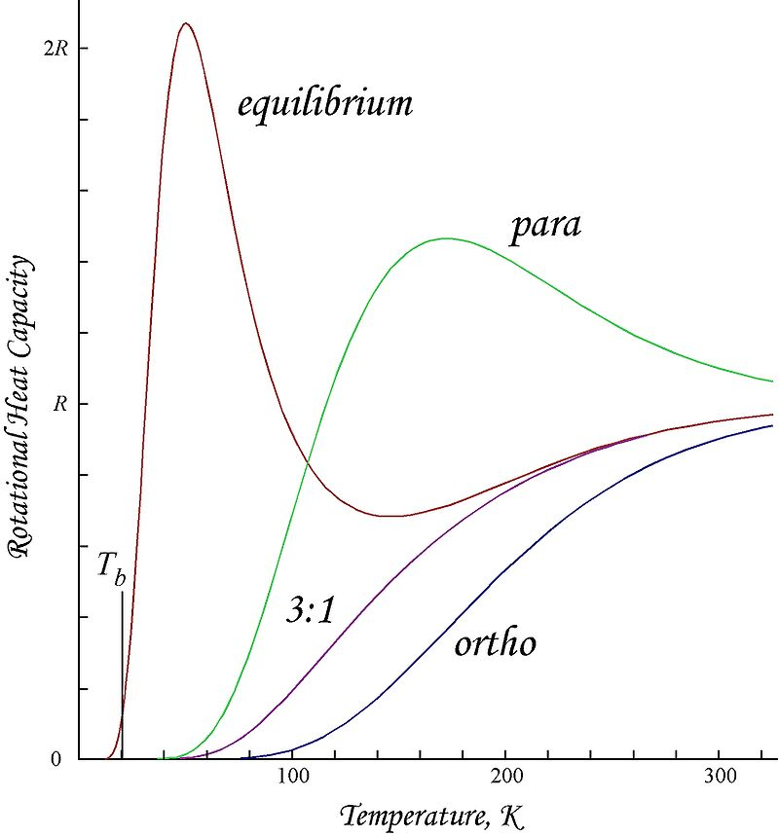
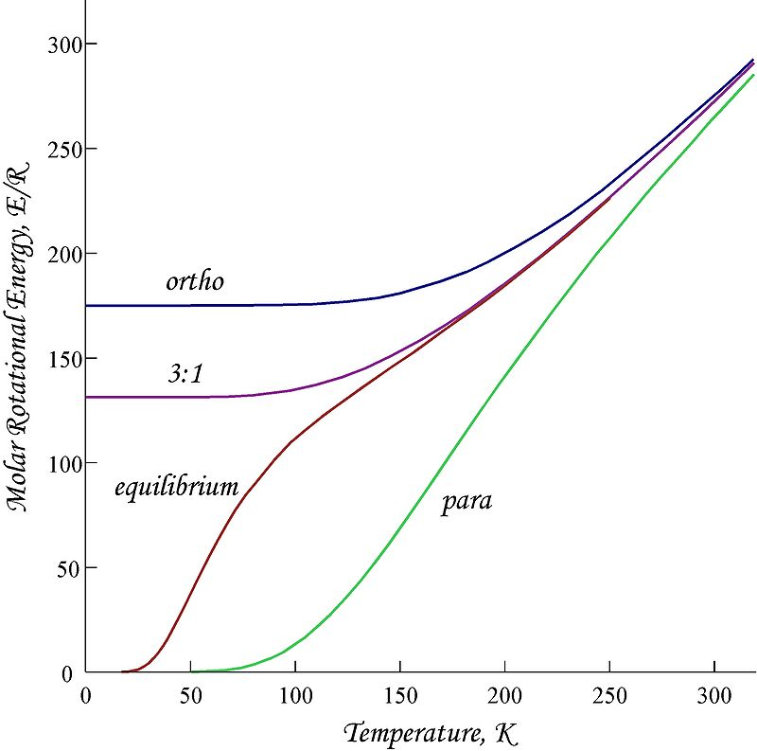
Spinové izomery vodíku
Molekulový vodík existuje ve 2 izomerních formách:
ortho-vodík ↑↑a para-vodík↑↓ (dle spinu jader), za laboratorní teploty cca 75% orthovodíku a 25% paravodíku.

Slide 11
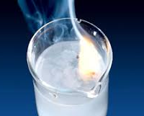
Příprava
Zn + 2 HCl → ZnCl₂ + H₂ (nejpohodlnější)
2 Al + 2 NaOH + 6 H₂O → 2 Na[Al(OH)₄] + 3 H₂
2 Na + 2 H₂O → 2 NaOH + H₂
(vzhledem k bouřlivému průběhu je třeba užít sodíkový
amalgám místo kovového Na)
CaH₂ + 2 H₂O → Ca(OH)₂ + H₂
Výroba
1) Redukce vodní páry koksem za červeného žáru (Boschův proces):
C + H₂O → CO + H₂ (T = 1000 ⁰C)
- vzniklý vodní plyn se nechá reagovat s vodní párou za katalýzy Fe₂O₃
CO + H₂ + H₂O → CO₂ + 2 H₂ (T = 500 ⁰C)
- CO₂ se odstraňuje vypíráním vodou

Slide 12
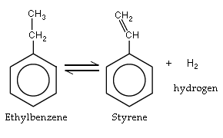
2) Výroba z ropných produktů:
a) parním reformováním
CH₄ + H₂O → CO + 3H₂
C_{x}H_{y} + x H₂O → x CO₂ + (x + y/2) H₂
-katalýza Ni/Al₂O₃, T = 900 ⁰C, p = 3 MPa
b) tepelným štěpením
2 CH₄ → C + 2H₂ (T = 1200 ⁰C)
c) katalytickou (Pt) dehydrogenací - např. při konverzi ethylbenzenu na styren

Slide 13
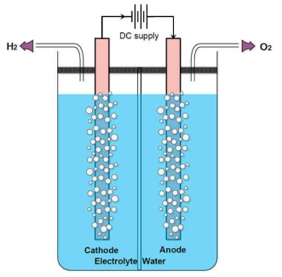
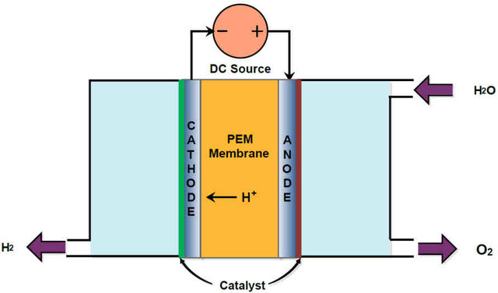
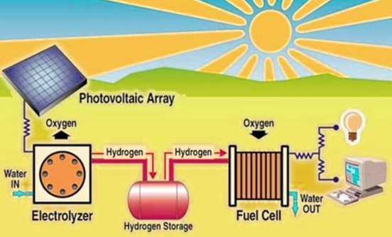
3) vedlejší produkt při výrobě NaOH elektrolýzou vodného roztoku NaCl
Katoda (Fe): 2 H₂O + 2 e⁻ → 2 OH⁻ + H₂↑
Anoda (C): 2 Cl⁻ - 2 e⁻ → Cl₂↑
4) Tepelné štěpení NH₃
2 NH₃ → N₂ + H₂ (T = 900 ⁰C)
5) Elektrolýza vody
(pouze jako vedlejší produkt - drahé)

Slide 14
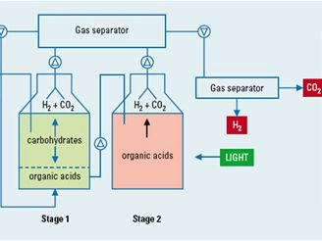
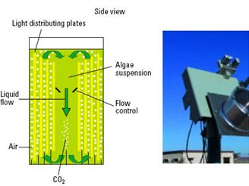
Biotechnologická příprava vodíku
Fotobiologické štěpení vody pomocí řas
Fermentace resp. fotofermentace biomasy
pomocí anaerobních bakterií
Enzymatický rozklad celulózy
Biokatalytická elektrolýza
Další metody
fotokatalytický, termický nebo radiolytický rozklad vody, ferrosilikonová metoda, …

Slide 15
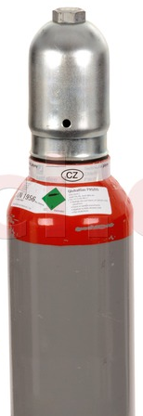
Skladování vodíku
Komerčně se H₂ dodává v tlakových lahvích označených červeným pruhem

Slide 16
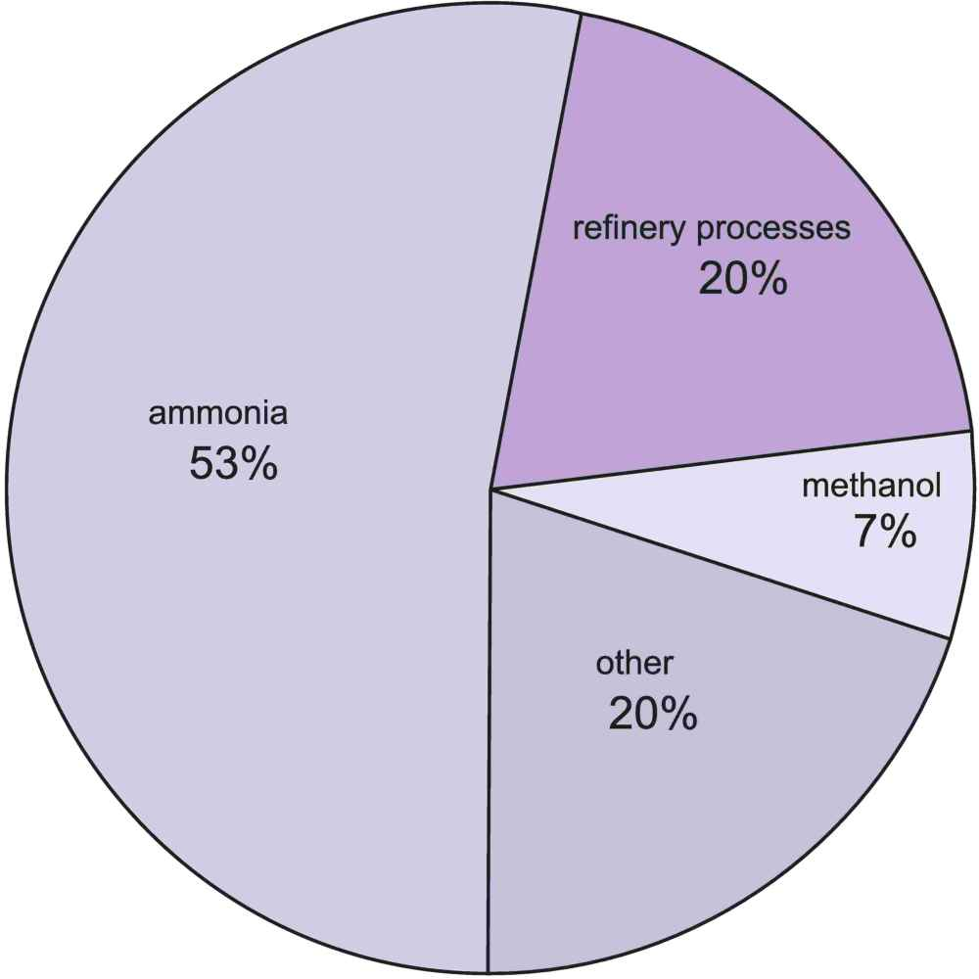
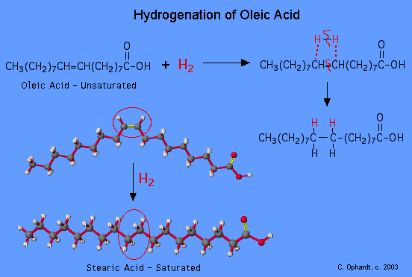
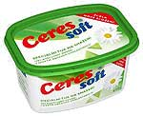
Průmyslové využití vodíku
Syntéza methanolu:
CO + 2 H₂ → CH₃OH
Syntéza amoniaku z prvků (Haber – Boschův proces)
N₂ + 3 H₂ → 2 NH₃
Hydrogenace (např. ztužování tuků)
Hydrokrakování těžkých ropných
frakcí
Svařování a řezání kovů

Slide 17
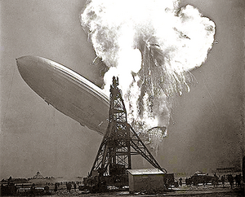
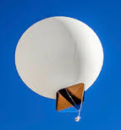
Vodík je plyn mnohem lehčí než vzduch, proto se dříve používal k plnění vzducholodí. Dne 6. května 1937 došlo ale k havárii: vzducholoď Hindenburg během několika vteřin shořela a zahynulo 36 lidí. Dnes se používá k plnění vzducholodí helium.
Vodík se používá k plnění meteorologických balonů, které vynáší přístroje do vyšších vrstev atmosféry.

Slide 18
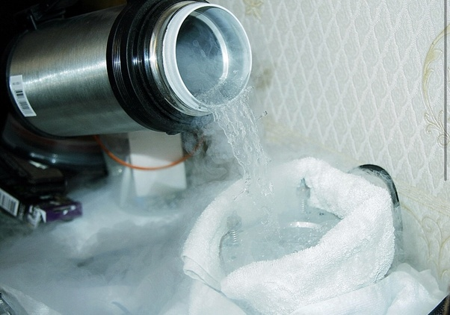
Kapalný vodík
Aby byl vodík v přítomen tekuté formě (70.99 g/L při 20 K) za atmosférického tlaku musí být ochlazen na 20.28 K (−252.87 °C). Uchovává se v tlakových tepelně izolovaných nádobách.
Za pokojové teploty je plynný vodí tvořen hlavně v ortho formou, která ve zkapalněné formě podléhá pomalé exotermické přeměně na para isomer. Uvolňované teplo způsobuje var kapalného vodíku a tím i jeho ztráty. Z tohoto důvodu se před zkapalněním provádí přeměna ortho na para formu katalyzovaná např. Fe₂O₃, aktivní uhlí, REE, slučeniny uranu, niklu a chromu).
Kapalný vodík slouží jako palivo do raketových motorů. Při hoření vodíku se uvolňuje obrovské množství tepla, které slouží k pohonu.

Slide 19
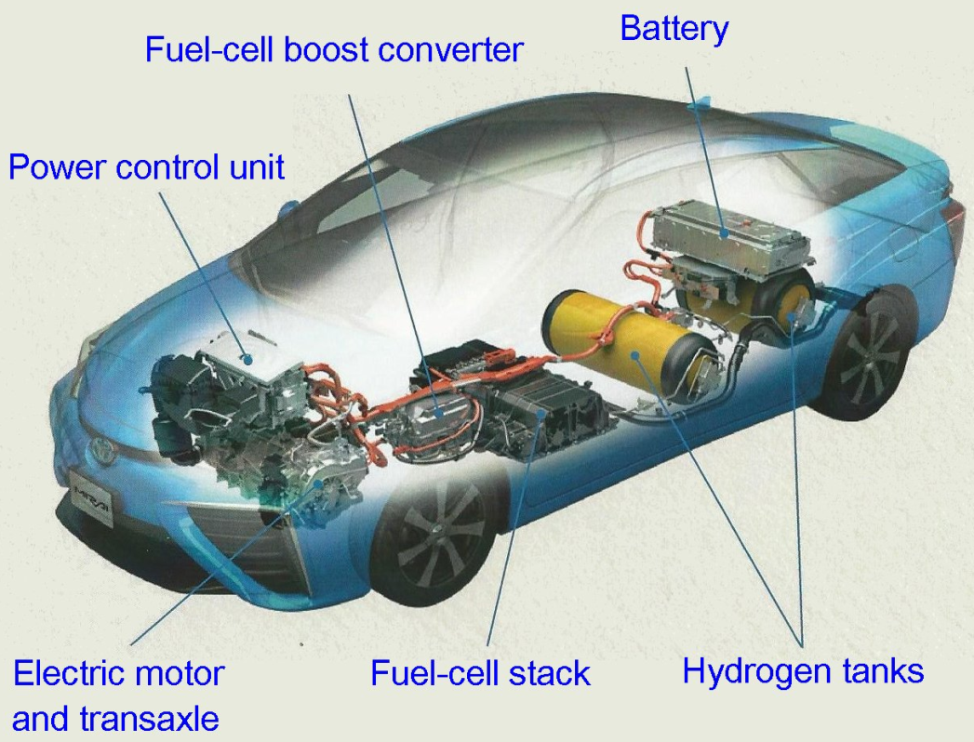
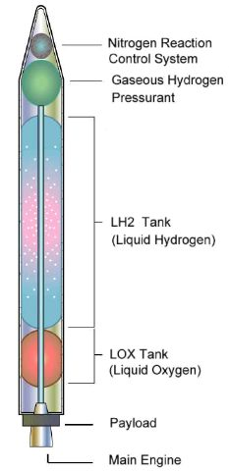
Kapalný vodík
Při hoření vodíku vzniká pouze voda, která nijak nezatěžuje životní prostředí (x vodní pára je významný skleníkový plyn !!!).

Slide 20
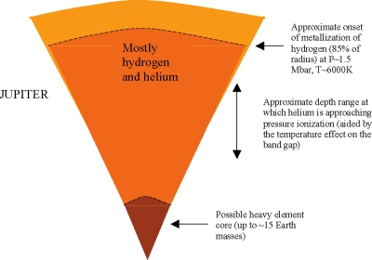
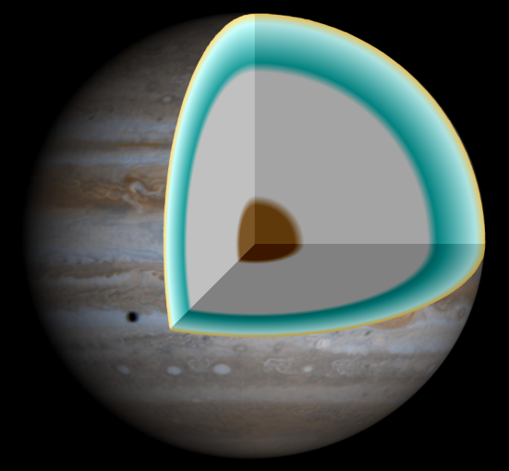
„Kovový“ vodík
= fáze vodíku vznikající při vysokých tlacích a při hustotách okolo 5×10³ g.cm⁻³, chovající se jako elektrický vodič. Ve sluneční soustavě se vyskytuje v nitru Jupiteru a Saturnu (v důsledku gravitačního stlačení), kde generuje jejich magnetická pole
.

Slide 21
Reakce vodíku
- vodík se slučuje s mnohými prvky, ve sloučeninách vodíku převažuje kovalentní charakter vazeb.
- přímo se slučuje se všemi halogeny,
např.: H₂ +F₂ → 2HF
(zejména u lehkých halogenů je průběh často explozivní, radikálová reakce)
- směs s kyslíkem tvoří třaskavý plyn:
2H₂ + O₂ → 2 H₂O
- s dusíkem se slučuje za vysokého tlaku a teploty:
N₂ + 3H₂ = 2 NH₃
(Haber -Boschova metoda výroby amoniaku)

Slide 22
- roztavené vysoce elektropozitivní kovy (Li, Na, K, Rb, Cs, Ca, Sr, Ba) tvoří s vodíkem iontové hydridy:
2 Na + H₂ → 2 NaH
(jediný případ oxidačního působení vodíku)
H⁻ velmi silná zásada:
H⁻ + H₂O = H₂ + OH⁻
- vůči většině látek (s výjimkou alkalických kovů a kovů alkalických zemin) vystupuje vodík jako redukční činidlo (mimořádně reaktivní je atomární H); např.:
PbO + H₂ = Pb + H₂O
Ag₂S + H₂ = 2 Ag + H₂S
- významná je schopnost adice H₂ na nenasycené vazby - hydrogenace nenasycených uhlovodíků, resp. mastných kyselin (ztužování tuků)

Slide 23
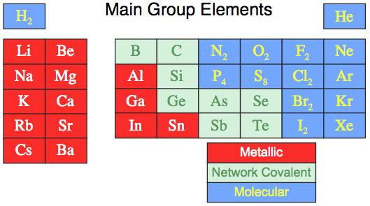
Hydridy
= binární sloučeniny prvků s vodíkem

Slide 24
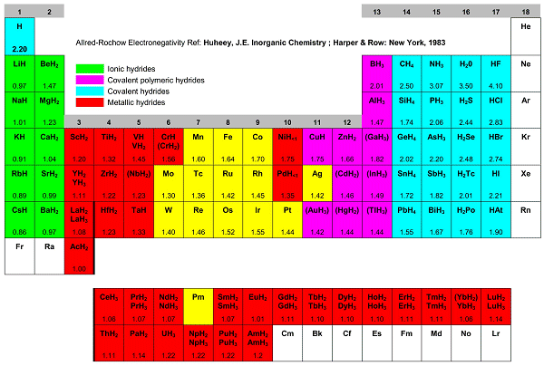
Hydridy

Slide 25
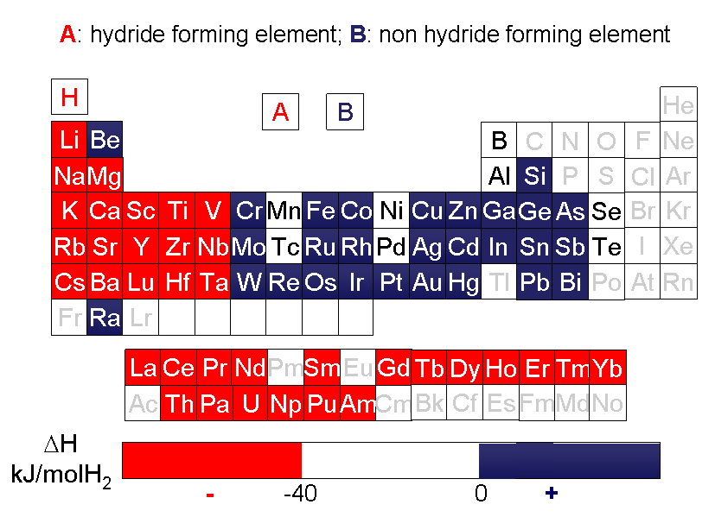

Slide 26
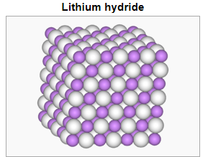
Iontové hydridy
(kation kovu a anion H⁻)
Li, Na, K, Rb, Cs, Ca, Sr, Ba
- bezbarvé, krystalické látky, silná redukční činidla.
- některé se samovolně zapalují na vlhkém vzduchu v důsledku silně exotermické reakce:
H⁻ + H₂O = H₂ + OH⁻
(NaH se explozivně rozkládá vodou, RbH a CsH jsou samozápalné i na suchém vzduchu)
Hydridový ion je silnější báze než OH⁻.
NaH + H₂O → H₂ (g) + NaOH ΔH = −83.6 kJ/mol,
ΔG = −109.0 kJ/mol

Slide 27
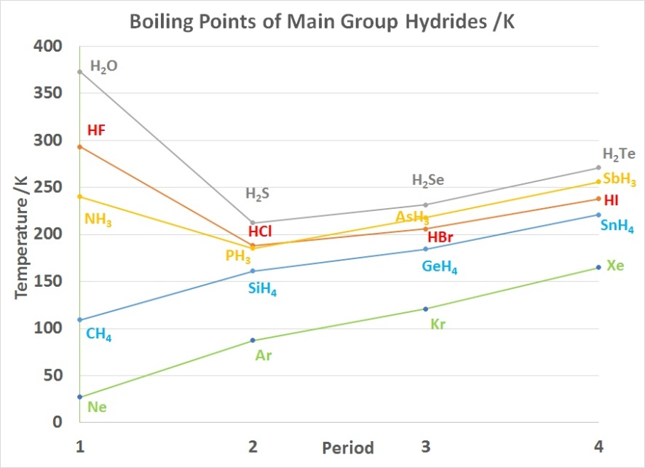
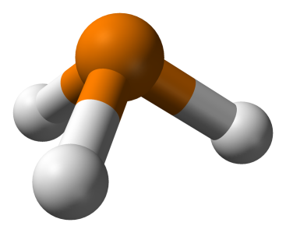
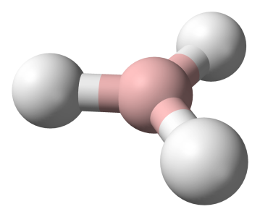
2. Kovalentní hydridy
- u sloučenin vodíku se všemi nekovy a polokovy
- atomy vázané polárními kovalentními vazbami v přesně definovaných molekulách; tvoří je halogeny, chalkogeny, prvky 5. a 4. hlavní podskupiny
- vodíku přísluší kladné oxidační číslo +I
PH₃
BH₃

Slide 28
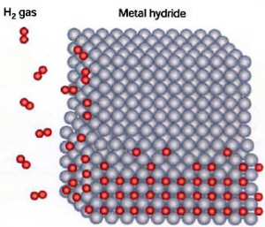
3. Kovové hydridy
vznikají exotermní adsorpcí vodíku příslušným kovem.
vodík je zabudován v krystalické mřížce kovů v nestechiometrickém poměru, který závisí na tlaku vodíku a teplotě.
- tyto hydridy tvoří přechodné prvky, lanthanoidy a aktinoidy
- nejvíce vodíku pohltí Pd (900 násobek obj.) a Pt.
- vesměs netěkavé látky kov. vlastností
velmi významné v heterogenní katalýze
(zejm. katalytická hydrogenace)

Slide 29
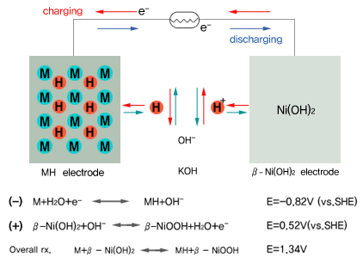
Ni-hydridový článek (Nickel–metal hydride battery)

Slide 30
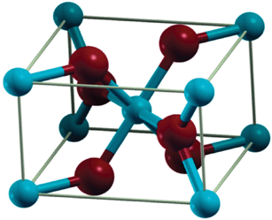
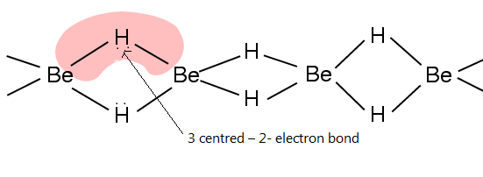
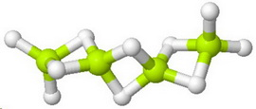
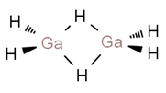
4. Polymerní hydridy
přechodný, iontově kovalentní charakter vazby,
polymerní molekuly
- tyto hydridy tvoří Be, Mg, B, Al a Ga (prvky II. a III. skupiny)
- většinou tuhé látky
MgH₂

Slide 31
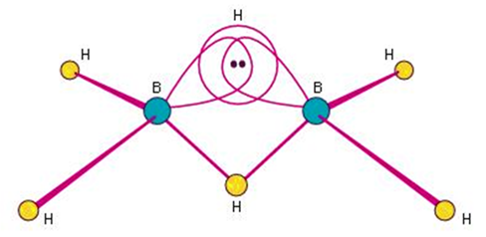
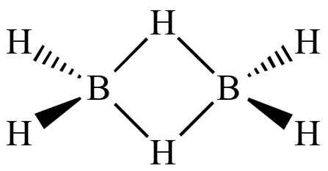
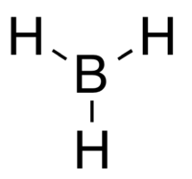
Třístředová dvouelektronová vazba
Třístředová dvouelektronová vazba je chemická vazba s deficitem elektronů, kde tři atomy sdílejí dva elektrony. Tato vazba je poměrně běžná u sloučenin boru, např. můstková vazba B-H-B v boranech.
sp²
sp³
2

Slide 32
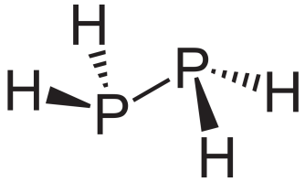
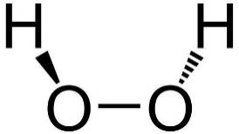
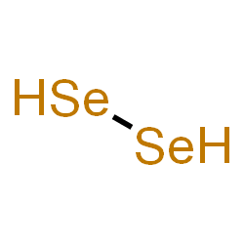
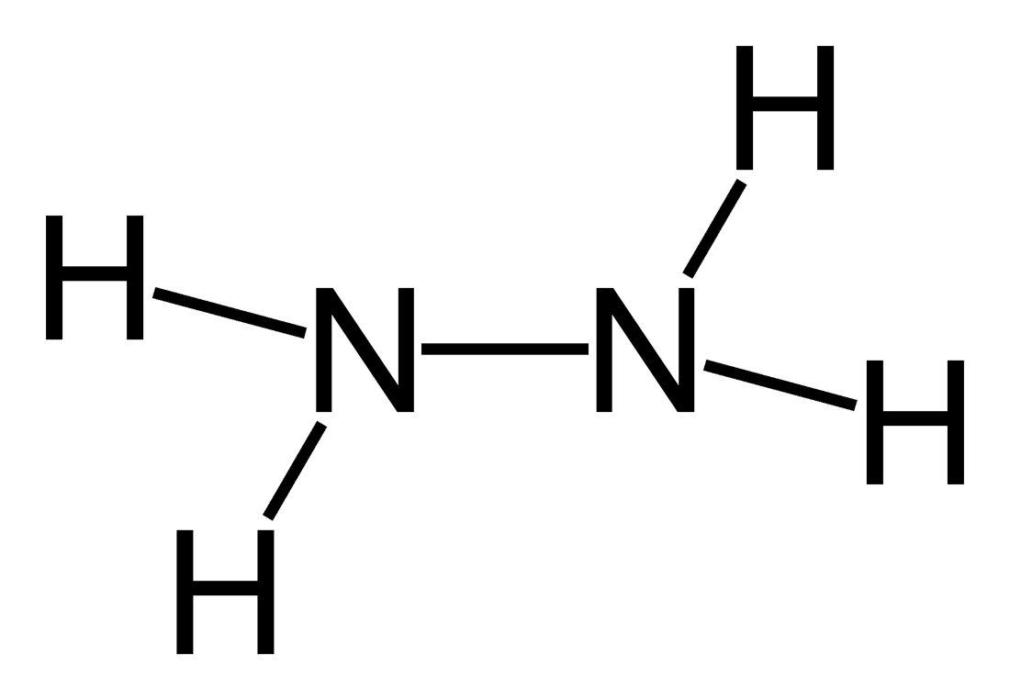
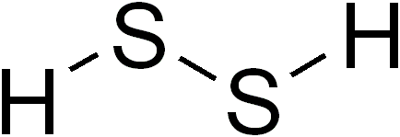
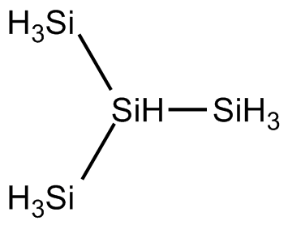
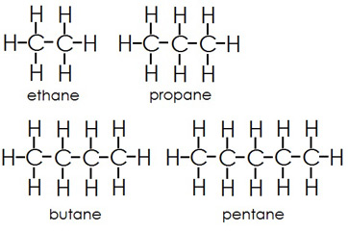
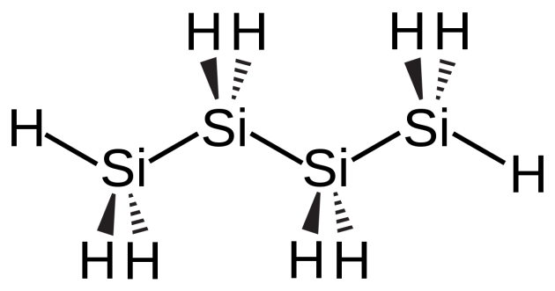
Polymerní hydridy (prvky IV. –VI. skupiny)
difosfan
peroxid vodíku
diselan
disulfan
hydrazin
silany
uhlovodíky

Slide 33
5. Komplexní hydridy:
- typ [XH₄]⁻ (X= B, Al, Ga), H⁻ koordinované na ionty kovů
nejběžnější jsou hydridové komplexy B a Al, např.: Na[BH₄], Li[AlH₄]
většinou rozpustné v org.rozpouštědlech
krystalické nebo kapalné látky
silná redukční činidla
bouřlivá reakce s vodou: [XH₄]⁻ + 4 H₂O → 4H₂ + X(OH)₃ + OH⁻
tetrakarbonyl hydrid kobaltu
tris(triphenylphosphin) carbonyl hydride rhodia
Diisobutylaluminium hydrid

Slide 35
S řadou prvků vodík netvoří binární sloučeniny, tyto prvky s velice nízkou afinitou k vodíku jsou v periodické tabulce někdy označovány jako vodíková mezera. Mezi typické prvky vodíkové mezery patří např. mangan, železo, kobalt, stříbro a zlato.

Slide 36
Deuterium ²H
= stabilní izotop, nepodléhá radioaktivní přeměně. V přírodě připadá na jeden atom deuteria cca 6 000 atomů normálního vodíku.
Ve spojení s kyslíkem tvoří deuterium tzv. těžkou vodu, D₂O. Tato sloučenina má významné využití v jaderném průmyslu. Je velmi účinným moderátorem, tedy látkou zpomalující rychlost neutronů. Této vlastnosti se již od druhé světové války využívá v určitém typu jaderných reaktorů k přípravě plutonia z uranu.
Deuterium je využíváno také jako účinný stopovač (tracer) biochemických reakcí. Pokud je k výzkumu distribuce určité sloučeniny v organismu použita látka, která má atomy vodíku nahrazeny deuteriem, lze vysledovat její biochemické přeměny analýzou vzniklých metabolitů. Nevýhodou je pomalejší kinetika reakce vlivem těžšího izotopu
Deuteriová výbojka: produkuje světlo o vlnové délce 160-360 nm.

Slide 37
Deuterovaná léčiva
Díky kinetickému izotopovému efektu mohou mít léčiva obsahující deuterium významně pomalejší metabolismus a tím pádem i delší poločas setrvání látky organismu.
Deuterovaná forma tetrabenazinu, používaná k léčbě tardivní dyskinese a Huntingtonovy chorey.
Doplněk stravy pro léčení neurodegenerativních chorob jako je Friedreichova ataxie a dětská neuroaxonální dystrofie.

Slide 38
Tritium ³H
- vzniká v přírodě působením kosmického záření. Tvoří asi 10⁻¹⁷ - 10⁻¹⁸ % přírodního vodíku
- používá se jako značkovací izotop v medicíně
Vlastnost | Normální voda (H₂O) | Těžká voda (D₂O) | Tritiová voda (T₂O)
Molární hmotnost | 18,0153 g/mol | 20,0294 g/mol | 22,0315 g/mol
Teplota tání | 0 °C | 3,82 °C | 4,48 °C
Teplota varu (při normálním tlaku) | 100 °C | 101,42 °C | 101,51 °C
Maximální hustota | 0,9997 g/cm³ | 1,1072 g/cm³ | 1,85 g/cm³
Maximální hustota je při | 3,98 °C | 11,2 °C
Hodnota pKw při 25 °C | 14,000 | 14,869
pH (při 25 °C) | 7,00 | 7,41

Slide 39
Tritium
Poločas rozpadu T_{1/2} = 12.46 roku
Datování vína a koňaku.

Slide 40
Vodíková bomba
- patří mezi zbraně hromadného ničení. Její účinky jsou mnohem ničivější než účinky atomové bomby.
První vodíková bomba: 1. 11. 1952, Marshallovy ostrovy, síla několik megatun TNT.

Slide 41
Vodíková bomba

Slide 42
Jaderná fúze
V reaktoru vzniká při záchytu neutronů na lehkých prvcích obsažených v jaderném palivu nebo chladivu.
V chladivu vzniká přímo záchytem na deuteriu (u současných lehkovodních reaktorů zanedbatelný), nebo reakcí na atomech bóru, který se používá k regulaci výkonu reaktoru ve formě kyseliny borité.
Většina tritia se přeměňuje na tzv. tritiovou vodu a stává se součástí normálního koloběhu vody.

Slide 43
Jaderná fúze

Slide 44
Vzácné plyny

Slide 45
He, Ne, Ar, Kr, Xe, Rn
konfigurace ns² np⁶ - velmi stálá
velmi vysoké ionizační energie
málo deformabilní, diamagnetické, monoatomické plyny
slabé van der Waalsovy síly ⇒ plyny se obtížně zkapalňují
všechny vlastnosti se mění monotónně:
- velikost atomů roste se stoupajícím protonovým číslem (Z).
- ionizační energie (IE) klesá se stoupajícím protonovým číslem (Z).
- body tání a varu se zvyšují se stoupajícím protonovým číslem (Z).
S velikostí atomů roste polarizovatelnost a schopnost interakce atomů navzájem, nebo s jinými atomy ⇒ zvyšování bodu varu a tání.

Slide 46
málo rozpustné v polárních i nepolárních rozpouštědlech
malá adsorpční schopnost
bez chuti, zápachu, bezbarvé
chemicky netečné (známo pouze několik sloučenin, hlavně u těžších homologů)

Slide 47
Helium
1s²
Bezbarvý plyn, bez chuti a zápachu, chemicky zcela inertní, ve vodě velmi málo rozpustný. Přírodní helium je směsí dvou stabilních izotopů: 0,0001 % ³He a 99,999 % ⁴He. Uměle byly připraveny radioaktivní izotopy helia s nukleonovými čísly 5 až 10.
Helium je jediná látka, která při nízkých teplotách a normálním tlaku zůstává kapalná až k teplotě absolutní nuly. Pevné helium lze získat pouze za zvýšeného tlaku. Helium má ze všech známých látek nejnižší bod varu.
Helium a i ostatní vzácné plyny mají malé elektrické průrazné napětí, snadno se ionizují a dobře vedou elektrický proud. Toho se využívá při výrobě výbojek. Helium září intenzivně žlutě.
Helium tvoří druhou nejvíce zastoupenou složku vesmírné hmoty. Na Zemi je přítomno jen velmi vzácně. Vzniká jako produkt radioaktivního (alfa) rozpadu některých prvků. V zemské atmosféře se vyskytuje jen ve vyšších vrstvách a díky své mimořádně nízké hmotnosti postupně z atmosféry vyprchává do meziplanetárního prostoru. V atmosféře Země (do výšky 200 km) tvoří 0,000524 objemových procent (tj. 5,24 ppm).

Slide 48
V menším množství až 9 % se nachází v zemním plynu, z něhož se také získává vymrazováním. Vzácně vyvěrá helium i trhlinami v zemi, nejznámější oblasti těchto vývěrů leží ve Skalistých horách v USA a v Kanadě. Předpokládá se, že veškeré toto helium je produktem jaderného rozpadu prvků v zemské kůře (částice alfa jsou jádry atomů helia).
Od roku 1917 se v Severní Americe získává helium z ložisek zemního plynu (zemní plyn z oblasti Texasu, Kansasu a Oklahomy obsahuje až 7 % helia). Od methanu a ostatních plynů se odděluje frakční destilací.
Další možnost je zahřívání minerálů, ve kterých se helium vyskytuje (cleveit, monazit a thorianit), na teplotou cca 1 200 °C.

Slide 49
Kapalné helium
Kapalné helium se vyskytuje ve dvou formách – helium I při teplotách 2,1768–4,21 K a helium II při teplotách nižších než 2,1768 K (za normálního tlaku) (tzv. lambda bod). Obě formy helia se nemohou vyskytovat v jedné nádobě současně vedle sebe: nad lambda teplotou se může vyskytovat pouze helium I a pod lambda teplotou pouze helium II. Helium I se chová jako běžné tekutiny, helium II je supratekuté - nemá prakticky žádné vnitřní tření, teče nesmírně rychle, díky kapilárnímu jevu přetéká stěny nádob, vytéká horním koncem do něj ponořené kapiláry (jev zvaný fontánový efekt). Má také největší tepelnou vodivost ze všech doposud známých látek.

Slide 50
Vzhledem ke své extrémně nízké hustotě a inertnímu chování se helium používá k plnění balónů a vzducholodí (náhrada hořlavého vodíku). Nevýhodou je vysoká cena. Navíc má atom helia velmi malý průměr, snadno difunduje skrze pevné materiály a dochází tak ke ztrátám.
Směsí helia, kyslíku a dusíku se plní tlakové láhve s dýchací směsí (helox), určenou pro potápění do velkých hloubek. Na rozdíl od dusíku totiž ani pod velkým tlakem nezpůsobuje tzv. hloubkové opojení, omezuje vznik otravy kyslíkem a současně zmenšuje riziko kesonové nemoci.
Pokud člověk nadechne helium, rezonanční frekvence dýchacích cest se změní a to ovlivní zabarvení hlasu.

Slide 51
Mimořádně nízká teplota varu předurčuje kapalné helium jako jedno ze základních médií pro kryogenní techniky, především pro výzkum i praktické využití supravodivosti a supratekutosti různých materiálů.
Helium se ve směsi s neonem používá k plnění reklamních osvětlovačů, obloukových lamp a doutnavek. Výboj v heliu má intenzivně žlutou barvu.

Slide 52
Sloučeniny helia
He nevytváří klasické sloučeniny.
hydráty
adukty s fullerenem
He proniká také do struktury silikátů a perovskitů

Slide 53
Neon
[He] 2s² 2p⁶
Bezbarvý plyn, bez chuti a zápachu, nereaktivní, naprosto inertní. Přírodní neon je směsí tří stabilních izotopů, největší podíl (90,92%) zaujímá izotop ²⁰Ne.
Neon se snadno ionizuje, a v ionizovaném stavu intenzivně září.
Klasické chemické sloučeniny neonu nejsou známy, podobně jako He vytváří hydráty.
Je přítomen v zemské atmosféře v koncentraci přibližně 0,001 8 % (Ve 100 litrech vzduchu je přibližně 1,82 ml neonu), je tedy po argonu druhým nejrozšířenějším vzácným plynem v zemské atmosféře a pátým nejrozšířenějším plynem v suchém vzduchu.
Je získáván frakční destilací zkapalněného vzduchu nebo frakční adsorpcí na aktivní uhlí, při teplotách kapalného vzduchu.

Slide 54
Elektrickým výbojem v prostředí neonu o tlaku několik torrů (okolo 1% atmosférického tlaku) vzniká intenzivní světelné záření oranžově-červené (šarlatové) barvy. Tohoto jevu se využívá pří výrobě výbojek (tzv. neonek).
Neonové trubice se používají v různých oblastech elektrotechniky (usměrňovače, pojistky, reduktory napětí…).
Kapalný neon se využívá v kryogenní technice jako náhrada dražšího a obtížněji připravitelného kapalného helia.
Neon slouží i jako náplň do některých typů laserů.

Slide 55
Argon
[Ne] 3s² 3p⁶
Bezbarvý plyn, bez chuti a zápachu, velmi málo reaktivní. Rozpustný ve vodě (rozpustnější než kyslík). Lépe se rozpouští v nepolárních organických rozpouštědlech. Argon lze adsorbovat na aktivním uhlí.
Argon se stejně jako ostatní vzácné plyny snadno ionizuje, a v ionizovaném stavu září. Toho se využívá v osvětlovací technice. Argon září při větší koncentraci červeně, při nižších přechází přes fialovou a modrou až k bílé barvě.
Argon je hojně zastoupen v zemské atmosféře. Tvoří přibližně její 1 % (ve 100 l vzduchu je 934 ml argonu) je proto poměrně snadno získáván frakční destilací zkapalněného vzduchu nebo frakční adsorpcí na aktivní uhlí při teplotě kapalného vzduchu.
Jedinou sloučeninou argonu je HArF. Vzniká reakcí Ar s fluorovodíkem při teplotě 8 K. Je stabilní do teploty 40 K.

Slide 56
Inertních vlastností argonu se využívá při svařování kovů, kde tvoří ochrannou atmosféru kolem roztaveného kovu (zabraňuje vzniku oxidů a nitridů a tím zhoršování mechanických vlastností svaru). V metalurgii se ochranná atmosféra argonu nasazuje při tavení slitin hliníku, titanu, mědi, platinových kovů a dalších.
Růst krystalů superčistého křemíku a germania pro výrobu polovodičových součástek pro výpočetní techniku se uskutečňuje v atmosféře velmi čistého argonu.
Argon se ve směsi s dusíkem používá jako ochranná atmosféra žárovek a jako prostředí pro uchovávání potravin. V této směsi se také používá k plnění sáčků (například brambůrek), které jsou takto ochráněny před zvlhnutím a před rozmačkáním.
Čistého argonu se používá ve výbojkách, elektrických obloucích a doutnavých trubicích, kde podle koncentrace dokáže vytvořit červenou, fialovou, modrou a bílou barvu.

Slide 57
Krypton
[Ar] 3d¹⁰ 4s² 4p⁶
Bezbarvý plyn, bez chuti a zápachu, nereaktivní, téměř inertní.
Chemické sloučeniny tvoří pouze vzácně s fluorem a kyslíkem, všechny jsou velmi nestálé a jsou mimořádně silnými oxidačními činidly.
KrF₂, bílá krystalická látka, silné fluorační činidlo
Krypton se na rozdíl od předchozích vzácných plynů rozpouští dobře ve vodě a ještě lépe v nepolárních organických rozpouštědlech. Krypton je možno při velmi nízkých teplotách zachytit na aktivním uhlí.
Krypton se stejně jako ostatní vzácné plyny snadno ionizuje, a v ionizovaném stavu září. Toho se využívá v osvětlovací technice. Světlo vzniklé výbojem v kryptonu má zelenavě až světle fialovou barvu, která zřeďováním kryptonu

Slide 58
Krypton je přítomen v zemské atmosféře v koncentraci přibližně 0,0001 %. Je získáván frakční destilací zkapalněného vzduchu. Vzniká také jako jeden z produktů radioaktivního rozpadu uranu a lze jej nalézt v plynných produktech jaderných reaktorů. Další možností získání kryptonu je frakční adsorpce na aktivní uhlí za teplot kapalného vzduchu.
Krypton má řadu izotopů, z nich 6 je stabilních a další z nich podléhají radioaktivní přeměně. Určení vzájemného poměru různých izotopů kryptonu může v určitých případech sloužit k datování stáří hornin nebo podzemních vod.
Protože izotopy kryptonu vznikají i při výbuchu nukleárních bomb, výzkum zastoupení vybraných izotopů lze použít k posouzení velikosti depozice produktů jaderných zkoušek ve zkoumaných lokalitách.
Krypton-83 (⁸³Kr) se používá při zobrazování dýchacích cest magnetickou rezonancí (MRI)

Slide 59
Krypton nachází uplatnění hlavně v osvětlovací technice, kde se ho využívá k plnění kryptonových žárovek a některých zářivek. Krypton se dá dále použít ve výbojkách, obloukových lampách a doutnavých trubicích. Světlo vzniklé výbojem v kryptonu má zelenavě až světle fialovou barvu, která se jeho ředěním v nádobě vytrácí a při velkém zředění začne vydávat bílé světlo.
Krypton se také spolu s některými dalšími inertními plyny používá pro plnění izolačních dvojskel.
Vdechování směsi kyslíku s kryptonem i za normálního tlaku během několika minut vyvolává silné narkotické účinky.

Slide 60
Xenon
Bezbarvý plyn, bez chuti a zápachu, nereaktivní. Je velmi dobře rozpustný ve vodě a ještě lépe rozpustný v nepolárních organických rozpouštědlech.
Xenon se stejně jako ostatní vzácné plyny snadno ionizuje, a v ionizovaném stavu září. Toho se využívá v osvětlovací technice. Xenon září fialovou barvou, ale ředěním xenonu ve výbojové trubici barva ztrácí na plnosti a při velkém zředění vydává xenon pouze bílé světlo.
Xenon má řadu izotopů, z nich šest je stabilních, tři mají poločas přeměny delší než 10 ¹⁴ let, a přibližně dvacet nestabilních, podléhajících další radioaktivní přeměně. Určení vzájemného poměru různých izotopů xenonu v horninách slouží ke studiu geologických přeměn zemské kůry. Studium izotopů xenonu vázaného v meteoritech přispívá k pochopení formování našeho sluneční soustavy.
Xenon je přítomen v zemské atmosféře v koncentraci přibližně 5×10⁻⁶ %.
Byl nalezen i v některých pramenech minerálních vod, kam se dostává jako produkt rozpadu izotopů uranu a plutonia.

Slide 61
Je získáván frakční destilací zkapalněného vzduchu nebo frakční adsorpcí na aktivním uhlí za teplot kapalného vzduchu.
Xenon se využívá k výrobě výbojek, obloukových lamp a doutnavých trubic.
Vdechování směsi kyslíku s xenonem i za normálního tlaku během několika minut vyvolává silné narkotické účinky.
Ruští sportovci na Zimních olympijských hrách 2014 údajně inhalovali xenon jako doping.

Slide 62
Sloučeniny Xe
sloučeniny tvoří pouze vzácně s fluorem, chlorem a kyslíkem, všechny jsou velmi nestálé a jsou mimořádně silnými oxidačními činidly.
Fluoridy xenonu XeF₂, XeF₄, XeF₆ - vznikají přímou reakcí prvků
Difluorid xenonu XeF₂
Tetrafluorid xenonu XeF₄
2 XeF₂ + 2 H₂O → 2 Xe + 4HF + O₂

Slide 63
Trioxid xenonu (oxid xenonový) je silně explozivní.
XeF₆ + 3 H₂O → XeO₃ + 6 HF
XeO₃ + OH⁻ → HXeO₄⁻
2 HXeO₄⁻ + 2 OH⁻ → XeO₆⁴⁻ + Xe +O₂ + 2 H₂O
Ba₂XeO₆ + 2 H₂SO₄ → 2 BaSO₄ + XeO₄ + 2 H₂O
Oxofluoridy xenonu
XeOF₄
XeO₂F₂
XeOF₂

Slide 64
Hydráty xenonu:
Xe . 5,75 H₂O
Klathráty:
Kr a Xe pronikají do dutin v krystalické mřížce melanoflogitu

Slide 65
Radon
= nejtěžší přirozeně se vyskytující chemický prvek ve skupině vzácných plynů, je radioaktivní a nemá žádný stabilní izotop.
Bezbarvý plyn, bez chuti a zápachu, nereaktivní. Vzniká jako produkt radioaktivního rozpadu radia a uranu a díky své nestálosti postupně zaniká dalším radioaktivním rozpadem. Je známo přibližně dvacet nestabilních izotopů radonu.
Radon je velmi dobře rozpustný ve vodě (okolo 51 % svého objemu) a ještě lépe se rozpouští v nepolárních organických rozpouštědlech a při velmi nízkých teplotách jej lze zachytit na aktivním uhlí.
Chemické sloučeniny tvoří stejně jako krypton a xenon pouze vzácně s fluorem (RnF₂, RnF₄) a kyslíkem (RnO₃), všechny jsou velmi nestálé a jsou mimořádně silnými oxidačními činidly.

Slide 66
Radon
Medicínské využití radonu je založeno na skutečnosti, že převážná většina jeho izotopů fungují jako alfa zářiče s poměrně krátkým poločasem přeměny (nestabilnější izotop ²²²Rn má poločas rozpadu 3,82 dne, další izotopy už jen:²²⁰Rn 54,5 s a ²¹⁹Rn 3,92 s). Používají se proto někdy pro krátkodobé lokální ozařování vybraných tkání.
Radonová voda (voda obsahující rozpuštěný radon) se používá rovněž v balneologii, například v jáchymovských lázních, kam je dopravována potrubím z bývalého uranového dolu Svornost.
V geologii slouží studium obsahu izotopů radonu v podzemních vodách k určení jejich původu a stáří.
Uranová řada

Slide 67
Radon
Do organismu se ²²⁰Rn dostává zejména vdechováním. Jeho atomy snadno pronikají až do plicních sklípků. Ohrožení zdraví má původ v dceřiných produktech, tzn. v produktech rozpadu radonu. Protože ty mají krátký poločas rozpadu, rozpadají se z větší části v plicích. Přitom vyzařují vysoce energetické záření alfa. Dlouhodobější ozařování epitelu plicní tkáně může vést k rakovinnému bujení.

Slide 68
Radonová mapa ČR
Přirozeným zdrojem radonu je geologické podloží, ve kterém se vyskytuje uran. Je přítomen v horninách buď v uranových minerálech (uraninit apod.) nebo v tzv. horninotvorných minerálech tvořících horniny (např. slída v žulách apod.).

Slide 69
Halogeny

Slide 70
F, Cl, Br, I
všechny jsou nekovy,
tvoří biatomické molekuly, nízká vazebná energie, max.
u Cl₂, naopak nejsnadněji disociuje I₂
F₂
Cl₂
Br₂
F₂ - plyn (slabě zelený)
Cl₂ - plyn (žlutý)
Br₂ - kapalina (červenohnědé páry)
I₂ - krystal. sublimující látka (fialové páry)
I₂

Slide 71
Vlastnosti halogenů
odstupňování bodů varu = důsledek van der Waalsových mezimolekulárních sil
vysoké hodnoty IE, EA a elektronegativity (F₂ nejvyšší elektronegativita ze všech prvků)
snadná tvorba aniontů; zejména s prvky o nízké elektronegativitě přecházejí za uvolnění velkého množství energie do stavu X⁻ se stálou konfigurací vzácného plynu ⇒ ox. číslo –I
lehčí halogen je vždy schopen oxidovat halogenidový anion těžšího prvku a vylučovat ho z vod. roztoku v elementární formě
schopnost vytvářet s kovy přímo soli → solitvorné prvky
vysoká reaktivita halogenů (u F₂ je reaktivita tak vysoká, že nereaguje pouze s He, Ne, Ar) ⇒ v přírodě se halogeny nenacházejí ve volném stavu, pouze ve sloučeninách

Slide 73
Oxidační čísla:
F₂ jako jediný prvek nemůže mít jiné ox. číslo než – I X ostatní halogeny další ox. čísla:
I, III, (IV), V, VII
ox. č. VII - uplatnění všech elektronů na orbitalech ns²np⁵
ox. č. V - stálost ox. čísla stoupá podél podskupiny směrem k těžším homologům; stabilizace valenčních eletonů na orbitalech ns² (tzv. inertní el. ns² pár) ⇒ existuje stálý I₂O₅, ale Cl₂O₅ a Br₂O₅ neexistují.
Halogeny s kovalentními biatomickými molekulami se lépe rozpouštějí v málo polárních rozpouštědlech (CS₂, CHCl₃, CCl₄, C₆H₆)

Slide 74
1) vodné roztoky halogenů podléhají pomalé hydrolýze:
pro Cl₂, Br₂, I₂ platí:
X₂ + H₂O → HX + HXO
(viz např. chlorování pitné vody)
pro F₂ platí:
2 F₂ + 2 H₂O → 4 HF + O₂ nebo 3 F₂ + 3H₂O → 6 HF + O₃
hydrolytická konstanta klesá od F₂ k I₂
2) ve vod. roztoku alkalických hydroxidů se liší chování halogenů:
2 F₂ + 2OH⁻ → 2 F⁻ + H₂O + OF₂
u ostatních halogenů:
X₂ + 2OH⁻ →XO⁻ + X⁻ + H₂O hydrolýza
3XO⁻ → 2X⁻ + XO₃⁻ disproporcionace
o produktech rozhodují rychlosti obou kompetitivních reakcí

Slide 75
Obecné metody přípravy halogenů
1) Vzájemné vytěsňování ze svých sloučenin:
2 NaBr + Cl₂ → 2 NaCl + Br₂
(u halogenidů lehčí halogen vytěsní těžší)
2 NaClO₃ + I₂ → 2 NaIO₃ + Cl₂
(ze sloučenin, v nichž halogeny mají kladné ox. číslo mohou být vytěsněny těžším halogenem)
2) Oxidací halogenvodíků nebo halogenidů:
4 HCl + MnO₂ → MnCl₂ + 2 H₂O + Cl₂
2 KBr + H₂SO₄ (konc.) → Br₂ + K₂SO₃ + H₂O
4 HI + O₂ → 2 H₂O + I₂
3) Redukcí kyslíkatých sloučenin halogenů:
HIO₃ + 5 HI → 3 I₂ + 3 H₂O

Slide 76
Fluor
žlutozelený plyn pronikavého zápachu. Fluor je extrémně jedovatý, leptá dokonce i sklo. Přírodní fluor je ze 100 % tvořen stabilním izotopem ¹⁹F, uměle bylo připraveno dalších 10 nestabilních izotopů fluoru s nukleonovými čísly 15 až 25.
mimořádná reaktivita dána malou velikostí atomu → max. elektronegativita.
pevná kovalentní vazba v molekulách
např.: v molekulách CX₄: C-F (428 kJ/mol)
C-Cl (327 kJ/mol)
Kromě kyslíku, dusíku a chloru přímo reaguje téměř se všemi prvky. S vodíkem reaguje fluor explozívně za vzniku fluorovodíku, s ostatními nekovy za vývoje plamene. S kyslíkem se slučuje pouze nepřímo za vzniku několika různých fluoridů kyslíku, např. OF₂, O₂F₂, O₄F₂ a dalších.

Slide 77
O₂F₂ reaguje explozivně s čímkoliv, s čím přijde do kontaktu.
Elektronegativita F je mnohem vyšší než u vodíku, hybridizace of atomu kyslíku je stejná u H₂O₂ a O₂F₂ (sp³). Podle Bentova pravidla mají hybridní orbitaly obsahující fluor menší s-charakter a větší p-charakter, zatímco u ostatních je tomu naopak. Tudíž délka vazby O-O je v O₂F₂ kratší než v H₂O₂.

Slide 78
Fluor jako jediný známý prvek tvoří valenční sloučeniny s netečným plynem radonem. Elementární fluor i řada fluoridů patří mezi extrémně silná oxidační činidla, fluorid platinový PtF₆ oxiduje i netečný plyn xenon.
Některé kovy reagují s fluorem za normálních teplot nebo při mírném zahřátí jen na povrchu a vzniklý povlak brání další reakci – pasivace. Při silnějším zahřívání reakce pokračuje do hloubky a některé kovy, jako zinek, cín nebo hliník, dokonce vzplanou. Za červeného žáru působí fluor dokonce i na zlato a platinu.
Sklo (tvořené oxidem křemičitým), reaguje s fluorem za vzniku plynného fluoridu křemičitého (SF₄) a kyslíku.
2F₂ + SiO₂ (s) → SiF₄ (g) + O₂
Působením fluoru na vodu vzniká fluorovodík a kyslík, který obsahuje také malé množství ozonu, za jistých podmínek však působením fluoru na vodu vzniká fluorovodík a kyselina fluorná.
2F₂ + H₂O(l) → 4HF + O₂
2F₂ + H₂O(l) → 2HF + 2HFO
Reakce fluoru s ostatními halogeny probíhá za vzniku interhalogenů typu: XF, XF₃ a XF₅, s jodem i XF₇.

Slide 79
Průměrný obsah fluoru v zemské kůře je 0,0585 %. V přírodě se elementární fluor jako prvek, díky své značné reaktivitě, nevyskytuje.
Ojedinělý výskyt přírodního elementárního fluoru je znám v antozonitu (páchnoucí fluorit) z dolu Wölsendorf v Bavorsku (e zdejším radioaktivním fluoritu byly zjištěny až 200 nm velké bubliny fluoru („smradlavý kazivec“). Elementární fluor se uvolňuje z fluoridu vápenatého působením beta záření, jehož zdrojem je uran přítomný v antozonitu)
Nejdůležitějšími užitkovými nerosty fluoru jsou minerály fluorit (kazivec) CaF₂, fluoroapatit Ca₅F(PO₄)₃ a kryolit Na₃[AlF₆]. Ze všech nerostů mají nejvyšší obsah fluoru minerál griceit LiF (73,24 % F), barberit (NH₄)BF₄ (72,5 % F) a ferucit NaBF₄ (69,2% F). Celkem bylo popsáno přes 440 nerostů s obsahem fluoru.

Slide 80
Příprava:
1) IF₇ → IF₅ + F₂ (tepelný rozklad)
2) Tavná elektrolýza směsi fluoridů alkalických kovů
Výroba:
Tavnou elektrolýzou (T = 250-300 °C) hydrogenfluoridu draselného KF . 2 HF = přibližné složení.
Elektrolýza probíhá při teplotě 250-300°C v elektrolyzérech vyrobených ze slitin niklu.
Přímé využití nachází fluor jako okysličovadlo v raketových motorech a jako fluorační činidlo v organické syntéze (výrobu teflonu a dalších syntetických organických polymerů).
Krátkodobý pozitronový radionuklid ¹⁸F (T_{1/2} = 110 min.) se požívá v emisní tomografii.

Slide 81
Chlor
žlutozelený plyn charakteristického zápachu. Má 2 stabilní izotopy ³⁵Cl a ³⁷Cl.
Stejně jako ostatní halogeny, je i chlor mimořádně chemicky reaktivní prvek. Reaktivita chloru je ale ve srovnání s fluorem poněkud nižší. Chlor reaguje s většinou prvku přímo, sloučeniny chloru s uhlíkem, kyslíkem a dusíkem lze připravit nepřímo.
Průměrný obsah chloru v zemské kůře je 0,2 %. V přírodě se volný chlor nevyskytuje, ve velkém množství se chlor nachází zejména v chloridech alkalických kovů. Celkem bylo popsáno více než 300 nerostů s obsahem chloru.
Chlorid sodný (halit, sůl kamenná) je hlavní složkou solí obsažených v mořské vodě. Další minerály: sylvín (KCl), karnalit (KMgCl₃.6H₂O) nebo kainit (KMgClSO₄.3H₂O).

Slide 82
Příprava:
oxidací chlorovodíku:
Ca(ClO)₂ + 4 HCl → 2 Cl₂ + CaCl₂ + 2 H₂O
16 HCl + 2 KMnO₄ → 2 MnCl₂ + 2 KCl + 5 Cl₂ + 8 H₂O
4 HCl + MnO₂ → Cl₂ + MnCl₂ + 2H₂O
Výroba:
vedlejší produkt při výrobě NaOH elektrolýzou vodného roztoku NaCl
Katoda (Fe): 2 H₂O + 2 e⁻ → 2 OH⁻ + H₂↑
Anoda (C): 2 Cl⁻ - 2 e⁻ → Cl₂↑
katalytická oxidace chlorovodíku (různé postupy)
4 HCl + O₂ → 2 Cl₂ + 2H₂O
Použití: chlorační činidlo při výrobě velké řady anorganických i organických sloučenin, bělidlo, výroba bromu, sterilizace pitné vody.

Slide 83
Mechanismus sterilizace vody pomocí chloru
K ničení choroboplodných zárodků v chlorované vodě nedochází přímým působením chloru, ale vlivem volného kyslíku, který vzniká rozkladem kyseliny chlorné HClO, vzniklé rozpouštěním chloru ve vodě.

Slide 84
Válečné použití chloru
Poprvé byl použit německou armádou v roce 1915 - na západní frontě v bitvě u Ypres, na východní frontě při obléhání pevnosti Osowiec.
Chlor je těžší než vzduch, drží se především v zákopech.
Chlor reaguje s vlhkostí obsaženou ve sliznicích za vzniku kyseliny chlorovodíkové, která poškozuje zejména oči a plicní tkáň.
2Cl₂ + H₂O (l) → 2 HCl + 2 HClO → 4 HCl + O₂

Slide 85
Brom
červenohnědá kapalina, nepříjemného zápachu. Přírodní brom je směsí dvou stabilních izotopů ⁷⁹Br a ⁸¹Br, uměle bylo připraveno dalších 24 radioaktivních izotopů s nukleonovými čísly 68 až 94.
Brom ochotně reaguje s celou řadou prvků, svými chemickými vlastnostmi se značně podobá chloru.
S kyslíkem se brom přímo neslučuje, ale nepřímým postupem lze připravit tři nestabilní oxidy bromu, oxid bromný Br₂O, oxid bromičitý BrO₂ a oxid bromový BrO₃. Oxid bromičitý patří mezi jediné dva známé oxidy halogenů v sudém oxidačním stavu.
Brom, podobně jako chlor, tvoří čtyři jednosytné kyslíkaté kyseliny, velmi slabou kyselinu bromnou HBrO, nestálou kyselinu bromitou HBrO₂, silnou kyselinu bromičnou HBrO₃ a silnou, nestálou kyselinu bromistou HBrO₄, všechny kyslíkaté kyseliny bromu jsou schopné existence pouze ve vodných roztocích.
Ve sloučeninách vystupuje brom nejčastěji v oxidačním stupni -I.

Slide 86
V přírodě se volný brom nevyskytuje, je obsažen v řadě sloučenin, vetšinou jako doprovod chloru. Obsah bromu v zemské kůře je 2,4 ppm.
Nejdůležitějším minerálem bromu je bromkarnalit KBr.MgBr₂.6H₂O.
Příprava:
oxidací bromidů v kyselém prostředí:
2KBr + MnO₂ + 2H₂SO₄ → Br₂ + K₂SO₄ + MnSO₄ + 2H₂O
Výroba:
z matečných louhů po zpracování karnalitu, brom se vytěsňuje po okyselení chlorem za zvýšené teploty:
2KBr + Cl₂ → Br₂ + 2KCl
Brom se používá k přípravě řady anorganických a zejména organických sloučenin.

Slide 87
Jod
Elementární jod je tmavě fialová až černá látka, která za atmosférického tlaku přechází přímo do plynné fáze, sublimuje. Jeho páry mají fialovou barvu a charakteristický dráždivý zápach. Ve vodě se rozpouští velmi slabě, lépe je rozpustný v ethanolu nebo nepolárních rozpouštědlech jako sirouhlík, tetrachlormethan nebo benzen. Je rozpustný ve vodném roztoku jodidu draselného, s kterým tvoří trijodidový anion, tohoto se využívá v jodometrických titracích.
KI + I₂ → KI₃
I₃⁻: žlutý až tmavohnědý "Lugolův roztok"

Slide 88
v nepolárních rozpouštědlech - fialové roztoky
v polárních rozpouštědlech hnědé roztoky,
důsledek solvatace → posun l_{max} absorpčního pásu přenosem náboje
Se škrobem jod tvoří tmavě modrý komplex
Přírodní jod je ze 100 % tvořen stabilním izotopem ¹²⁷I, uměle bylo připraveno dalších 33 nestabilních izotopů jodu s hmotnostními čísly od 108 do 141.

Slide 89
Jod je méně reaktivní než ostatní halogeny.
Snadno reaguje s fosforem, železem a rtutí.
S vodíkem reaguje jod neochotně.
S kyslíkem se přímo neslučuje, nepřímo lze připravit oxid jodičný I₂O₅, který je jediným známým stabilním oxidem halogenů.
Ve sloučeninách se vyskytuje obvykle v oxidačním stavu -I jako jodidový anion I⁻, v oxidačních stavech V a VII jako anion jodičný [IO₃]⁻ a jodistý [IO₆]⁻⁵, v chloristanu jodném IClO₄ vystupuje jod v kladném oxidačním stavu I jako kation jodný I⁺.
Jod se v přírodě vyskytuje pouze ve sloučeninách, elementární jod se v přírodě nenalézá. Průměrný obsah jodu v zemské kůře je 0,045 %.
Zdrojem jodu je chilský ledek, ve kterém je jod přítomen jako jodičnan.
V nukleární medicíně má klíčový význam pro diagnostiku a terapii onemocnění štítné žlázy radiojód ¹³¹I (T_{1/2} = 8 dní).

Slide 90
Příprava:
HIO₃ + 5 HI → 3 I₂ + 3 H₂O
4 HI + O₂ → 2 H₂O + I₂
Výroba:
1) z matečných louhů po zpracování chilského ledku, přidáním směsi HSO₃⁻ a SO₃²⁻
2NaIO₃ + 2NaHSO₃ + 3Na₂SO₃ → I₂ + H₂O + 5Na₂SO₄
(IO₃⁻ se částečně redukuje na I⁻, který reaguje s nezreagovaným IO₃⁻ na I₂)
2) z popela z mořských chaluh a některých naftových vod obsahujících jodidy. Výroba jodu z jodidů se provádí oxidací jodičnany, chromany nebo oxidem manganičitým v kyselém prostředí:
2NaI + 3H₂SO₄ + MnO₂ → I₂ + 2NaHSO₄ + MnSO₄ + 2H₂O
Největší využití nalézá jod a jeho sloučeniny v lékařství jako desinfekce a zejména jako laboratorní činidlo pro celou řadu analytických metod (oxidimetrie, jodometrie).

Slide 91
Endemická struma
Zvětšení štítné žlázy důsledku nedostatku jódu. Onemocnění bylo výrazně častější ve vnitrozemských oblastech oproti oblastem přímořským, kde potřeba jódu byla saturována díky jídelníčku bohatému na mořské ryby; tuto příčinu se podařilo odstranit obohacováním potravinářské soli jódem.

Slide 92
Astat
[Xe] 4f¹⁴ 5d¹⁰ 6s² 6p⁵
= černá, tuhá látka, vzhledem i chováním podobná jodu. Zahříváním přechází na tmavě fialové páry.
Astat nemá žádný stabilní izotop a v přírodě se vyskytuje jen v naprosto nepatrných množstvích jako člen některé z uranových, popř. thoriové rozpadové řady. Je známo cca 30 izotopů astatu, z nichž nejstabilnější ²¹⁰At má poločas rozpadu 8,3 hodiny.
Sloučeniny se velmi rychle rozpadají vlivem radioaktivity:
Astatidy As⁻ (astatid sodný NaAt, hořečnatý MgAt₂ a astatovodík HAt).
Silnými oxidačními činidly lze připravit astatnany AtO⁻, astatitany AtO₂⁻a astatičnany AtO₃⁻.
S ostatnímy halogeny tvoří fluorid astatný AtF, chlorid astatný AtCl a jodid astatný AtI.

Slide 93
Sloučeniny halogenů
Halogenvodíky
HF, HCl, HBr, HI
snadno zkapalnitelné, fyziologicky dráždivé, leptající, jedovaté plyny

Slide 94
snadno se rozpouštějí v H₂O na roztoky halogenvodíkových kyselin
Halogenvodíkové kyseliny - odstupňovanou kyselost (vliv velikosti aniontu)
HI je nejsilnější halogenvodíková kyselina
Klesající stálost vazby H-X se u HBr a HI projevuje též v snadném uvolnění halogenů a jejich redukční působení
HBr a HI nelze připravit rozkladem alkalických halogenidů např. konc. H₂SO₄, vznikající HBr nebo HI redukuje H₂SO₄:
2HI + H₂SO₄ → I₂ + SO₂ + 2H₂O

Slide 95
Příprava halogenvodíků
Fluorovodík (HF):
F₂ + H₂ → 2HF
2F₂ + 2H₂O → 4HF + O₂
CaF₂ + H₂SO₄ → CaSO₄ + 2HF
Chlorovodík (HCl):
NaCl + H₂SO₄ → HCl + NaHSO₄
(vytěsněním z chloridům méně těkavou kyselinou)
H₂ + Cl₂ → 2 HCl (akt. uhlí, T= 140⁰C)
- nutná značná opatrnost, třaskavá chlorová směs, vybuchuje po ohřevu či UV světlem v důsledku řetězové reakce:
Cl₂ + energie → 2 Cl.
Cl. + H₂ → HCl + H.
H. + Cl₂ → HCl + Cl

Slide 96
Rozkladem některých kovalentních chloridů vod. parou:
PCl₅ + H₂O → POCl₃ + 2HCl
POCl₃ + 3 H₂O → H₃PO₄ + 3HCl
Reakcí chloru s vod. parou na rožhaveném koksu:
2Cl₂ + 2H₂O + C → CO₂ + 4HCl (T= 550⁰C)
Chlorací org. sloučenin:
CH₄ + 4Cl₂ → CCl₄ + 4HCl
Bromovodík (HBr):
Hydrolýza kovalentních bromidů
PBr₃ + 3H₂O → H₃PO₃ + 3 HBr
PBr₅ + 4H₂O → H₃PO₄ + 5HBr
Vytěsněním z bromidů méně těkavou kyselinou
NaBr + H₃PO₄ → HBr + NaH₂PO₄
Oxidací kovalentních hydridů bromem ve vod. roztoku:
H₂S.aq + Br₂ → S + 2HBr.aq

Slide 97
Bromací org. sloučenin:
CH₄ + 4Br₂ → CBr₄ + 4HBr
Jodovodík (HI):
příprava analogicky k HBr
Např:
H₂S.aq + I₂ → S + 2HI.aq
Halogenvodíkové kyseliny – vznikají absorpcí halogenvodíku v H₂O
Obchodní preparáty: 48% HF, 37% HCl, 48% HBr, 47% HI
Použití
HF: výroba fluor. derivátů, výroba polovodičů, F₂, freonů, fluoroplastů (Teflon); významné nevodné ionizující rozpouštědlo
HCl: výroba chlor. derivátů, výroba řady solí, hydrolytické odbourávání bílkovin, součást žaludeční šťávy (0.3- 0.5 %)
HBr, HI: příprava solí

Slide 98
Halogenidy
- iontové
- kovalentní
Iontové halogenidy
halogenidy s elektropozitivními prvky, velký rozdíl elektronegativit (např. LiF)
- málo těkavé, pevné, stálé látky, většinou dobře rozpustné v H₂O, výjimku tvoří některé fluoridy s vysokými mřížkovými energiemi (LiF, CaF₂, SrF₂, BaF₂, fluoridy lanthanoidů a aktinoidů)

Slide 99
Kovalentní halogenidy
malý rozdíl elektronegativit
Nízkomolekulání
Halogenidy nekovů a polokovů
- obvykle snadná hydrolýza za vzniku halogenvodíku, oxokyseliny nebo hydroxidu:
SiCl₄ + 4H₂O → Si(OH)₄ + 4HCl
PBr₅ + H₂O → POBr₃ + 2HBr
POBr₃ + 3H₂O → H₃PO₄ + 3 HBr
SF₆, SiF₄, TeBr₄, …
Halogenidy kovů ve vyšších oxidačních
stavech
TiCl₄, SnCl₄, UF₆, WF₆, …

Slide 100
Halogenidové ionty mohou vystupovat jako ligandy a tvořit komplexy s přechodnými kovy nebo s kovalentními halogenidy:
SiF₄ +2F⁻ → [SiF₆]²⁻
Vysokomolekulání
s lineáními, rovinnými nebo prostorovými sítěmi kovalentních vazeb
Atomy halogenů mají několik volných elektronových párů => mohou fungovat jako můstkové ligandy.
AlCl₃, CdCl₂, CuBr₂, BiI₃

Slide 101
Halogenované organické sloučeniny
polyvinylchlorid (PVC)
Polyperfluorethylen (PTFE, Teflon)
DDT
HCH

Slide 102
Halogenované organické sloučeniny

Slide 103
Podle chování k vodě
1. Halogenidy podléhající pouze elektrolytické disociaci (výrazně iontové)
NaCl, KI, CaCl₂
2. Hydrolyzující halogenidy (halogenidy nekovů, polokovů a některých kovů)
PI₃, AsCl₃, TiCl₄
3. Halogenidy nereagující s vodou
CCl₄, SF₆, SeF₆, OsF₆

Slide 104
Fluorid uranový (UF₆, „hex“) je toxický a korozívní, slouží k rozdělení izotopů uranu pro použití v jaderných elektrárnách.
Fluorid sodný (NaF) a fluorid cínatý (SnF₂) se přidávají jako desinfekce do zubních past a slouží k ochraně dřeva před hnilobou.
Fluorid sírový (SF₆) se využívá k přípravě inertní atmosféry při odlévání hořčíkových slitin, ve směsi s dusíkem nebo argonem slouží k odstraňování vodíku a dalších nežádoucích prvků, které způsobují poréznost hliníku a mědi. SF₆ se také používá jako zvukově izolační plyn do dvojitých skel oken.
Hydrofluorid amonný (NH₄HF₂) se používá jako desinfekční činidlo v lihovarnictví a k leptání skla.
Fluorid boritý (BF₃) se používá jako katalyzátor iontových polymerací alkenů.
Fluoridy stříbrnatý (AgF₂), kobaltitý (CoF₃), niklitý (NiF₃), chloritý (ClF₃), bromitý (BrF₃), fosforečný (PF₅) a siřičitý (SF₄) jsou důležitá fluorační činidla.

Slide 105
Fluorid dusitý NF₃ selektivní leptací činidlo při výrobě polovodičů
Jodid dusitý NI₃ třaskavina (jododusík)
Bromid stříbrný AgBr využití v černobílé fotografii.
vývojka
zčernání fotografie vlivem světla
ustalovač
Chloridy: biogenní ion, vliv na hospodaření organismu s vodou, acidobazickou rovnováhu a osmotický tlak tělních tekutin. Součást izotonických a fyziologických roztoků v medicíně.
Bromidy:
hypotenzivní a sedativní účinky

Slide 106
Fluoridy v zubní pastě
Fluoroapatit je méně rozpustný než hydroxyapatit, dochází ke zpevňování skloviny.

Slide 107
Interhalogenové sloučeniny
skupina sloučenin, které tvoří halogeny mezi sebou
zákl. typy: AX, AX₃, AX₅, AX₇
- halogen X vždy elektronegativnější než A
- nejobvyklejší typ AB
- stálost sloučenin AB klesá s rozdílem elektronegativit

Slide 108
Interhalogenové sloučeniny

Slide 109
Interhalogenové sloučeniny

Slide 110
Oxosloučeniny halogenů

Slide 112
Acidobazické chování oxokyselin
Oxosloučeniny halogenů
Čím slabší je O-H bond tím silnější je kyselina. O-H bond je oslabována v důsledku rostoucí elektronegativity centrálního atomu.
Zvýšení počtu atomu kyslíku zvyšuje oxidační číslo centrálního atomu. Vyšší oxidační číslo na centrálním atomu reprezentuje pozitivní náboj na atomu.

Slide 114
Oxosloučeniny fluoru
OF₂, difluorid kyslíku je bezbarvý plyn, v kapalné formě se jedná o tmavě žlutou kapalinu. S vodou téměř nereaguje, ale reakce s vodní párou probíhá explozivně za vývoje značného množství tepla:
OF₂ + H₂O → O₂ + 2HF
Příprava:
1) tavnou elektrolýzou hydrofluoridu draselného KHF₂
2) reakcí fluoru se zředěným roztokem hydroxidu sodného:
2F₂ + 2NaOH → OF₂ + 2NaF + H₂O
HFO - jediná známá kyslíkatá kyselina fluoru. Připravuje se reakcí fluoru
s ledem:
F₂ + H₂O(s) → HFO + HF
Další fluoridy kyslíku: O₂F₂, O₄F₂

Slide 115
Oxosloučeniny chloru
Cl₂O, ClO₂ , Cl₂O₇ - vysoce reaktivní, nestálé, silné oxidační účinky.
Cl₂O - zelenožlutý plyn, lomená molekula, anhydrid kys.chlorné
Příprava:
1) disproporcionace suchého chloru vlivem HgO
HgO + 2Cl₂ → HgCl₂↓ + Cl₂O
2) reakce chloru s uhličitanem sodným:
2Cl₂ + 2Na₂CO₃ + H₂O → Cl₂O + 2NaHCO₃ + 2NaCl

Slide 116
Kyselina chlorná (HClO)
- nestálá látka, silné ox.účinky, slabá kyselina, existuje pouze ve vodných roztocích
Příprava:
disproporcionace chloru v H₂O
Cl₂ + H₂O→ HCl + HClO
rovnováhu lze posunout vpravo odstraňováním Cl⁻ pomocí HgO:
2Cl₂ +H₂O + HgO → HgCl₂↓+ 2HClO
zahříváním HClO rozklad:
3HClO →HClO₃ + 2HCl
2HClO →2HCl + O₂
Chlornany (M^{I}ClO)
nestálé, silné ox.účinky, zahříváním disproporcionují na Cl⁻ a ClO₃⁻
Chlornan sodný (NaClO) je součástí dezinfekčních přípravků (SAVO).
Příprava:
Cl₂ + 2OH⁻ → Cl⁻ + ClO⁻ + H₂O

Slide 117
Technicky významné je také chlorové vápno (smíšený chlorid a chlornan vápenatý)
Použití:
bělící, dezinfekční, oxidační a chlorační činidla
Oxid chloričitý (ClO₂)
- zelenožlutý, explozivní plyn. Vyrábí se oxidací chloritanů v kyselém prostředí:
5 NaClO₂ + 4 HCl → 5 NaCl + 4 ClO₂ + 2 H₂O
Reakce s hydroxidy:
2 ClO₂ + 2OH⁻ → ClO₂⁻ + ClO₃⁻ + H₂O
Použití
bělení buničiny, dezinfekce vody

Slide 118
Kyselina chloritá (HClO₂)
- nestálá látka, stejně jako HClO existuje pouze ve vodných roztocích
Chloritany (M^{I}ClO₂)
- silná ox. činidla, stálejší než HClO₂
Příprava:
1) zaváděním ClO₂ do roztoků hydroxidů
2 ClO₂ + 2OH⁻ → ClO₂⁻ + ClO₃⁻ + H₂O
2) redukce ClO₂ pomocí peroxidu
2 ClO₂ + Na₂O₂ → 2 NaClO₂+ O₂
Použití: stejné jako u chlornanů (oxidační a dezinfekční činidla)
Chloritan sodný (NaClO₂) – dezinfektant v papírenském průmyslu, příprava oxidu chloričitého (ClO₂).

Slide 119
Kyselina chlorečná (HClO₃)
- silná kyselina, silné oxidační účinky, nestálá, existuje stejně jako HClO a HClO₂, pouze ve vodných roztocích, cca do koncentrace 40 %.
- snadný rozklad:
4 HClO₃→ HClO₄ + 3 HCl
Příprava:
Ba(ClO₃)₂ + H₂SO₄ → BaSO₄↓ + 2HClO₃
Chlorečnany (M^{I}ClO₃)
- důležité soli, dobře rozpustné ve vodě, relativně stálé, silné oxidační účinky (s redukujícími látkami až explozivní charakter)
Příprava:
-zaváděním Cl₂ do alk. hydroxidů za tepla
3 Cl₂ + 6 NaOH → 5 NaCl + NaClO₃ + 3H₂O

Slide 120
Rozklad zahřátím:
4 KClO₃ → 3 KClO₄ + KCl
2 KClO₃ → 2 KCl + 3O₂ (vyšší teplota)
Použití:
oxidační činidla, bezpečnostní trhaviny, raketová paliva, výroba zápalek, herbicidy k ničení plevele a trávy
„Oxid chlorový“ (Cl₂O₆)
Velmi silné oxidovadlo.
V plynném stavu se vyskytuje jako Cl₂O₆, v kapalném a pevném stavu přechází na tmavě červený chloristan chlorylu [ClO₂]⁺[ClO₄]⁻
Vzniká reakcí oxidu chloričitého s nadbytkem ozonu:
2 ClO₂ + 2 O₃ → 2 ClO₃ + 2 O₂ → Cl₂O₆ + 2 O₂

Slide 121
Oxid chloristý (Cl₂O₇)
- bezbarvá olejovitá kapalina, explosivně se rozkládá zahřátím nebo úderem, ve styku s redukujícími látkami se explozivně redukuje.
2 HClO₄ (bezvodá) + P₂O₅ → Cl₂O₇ + 2HPO₃
Kyselina chloristá (HClO₄)
- bezbarvá dýmavá viskózní kapalina, jediná oxokyselina chloru, kterou lze připravit bezvodou, s vodou se mísí v každém poměru, její monohydrát je krystalická látka, jednou z nejsilnějších kyselin
Příprava:
KClO₄ + H₂SO₄ → HClO₄ + KHSO₄
Použití: silné oxidační činidlo, činidlo k důkazu K⁺

Slide 122
Chloristany (M^{I}ClO₄)
- nejstálejší kyslíkaté sloučeniny chloru, iontové sloučeniny s tetraedrickými anionty ClO₄⁻, málo komplexotvorné.
Příprava:
1) Neutralizace HClO₄ např.: Na₂CO₃ + 2 HClO₄ → 2 NaClO₄ + H₂O + CO₂
2) 4 KClO₃ → 3 KClO₄ + KCl (tepelný rozklad při cca 500 ⁰C)
3) Anodickou oxidací ClO₃⁻ na Pt elektrodě
Použití:
oxidační činidla, součást střeliva a pyrotechniky.
NH₄ClO₄ se používá jako okysličovadlo v raketových motorech na tuhá paliva.
Mg(ClO₄)₂ se v laboratorní praxi používá k sušení plynů.

Slide 124
Oxosloučeniny bromu
Oxidy bromu
Br₂O, BrO₂, BrO₃ - krajně nestálé látky, schopné existence jen hluboko pod 0 ⁰C
Kyselina bromná a bromnany (HBrO a M^{I}BrO)
- obdobné vlastnosti jako HClO a M^{I}ClO
- bromnany mají větší sklon k disproporcionaci na BrO₃⁻ a Br⁻
Kyselina bromičná (HBrO₃)
- analogické vlastnosti jako HClO₃
Příprava:
1) Ba(BrO₃)₂ + H₂SO₄ → BaSO₄↓ + 2 HBrO₃
2) Br₂ + 5 Cl₂ + 6 H₂O → 2 HBrO₃ + 10 HCl

Slide 125
Bromičnany (M^{I}BrO₃)
- analogické vlastnosti jako M^{I}ClO₃
Bromičnany se teplem nerozkládají na BrO₄⁻, ale přímo na Br ⁻ a O₂
Jako oxidační činidla se používají v odměrné analýze, např.:
3 Sb³⁺ + BrO₃⁻ + 6H⁺ → 3 Sb⁵⁺ + Br⁻ + 3H₂O
Bromičnan draselný se používá spolu s bromidy k laboratorní přípravě vodného roztoku bromu:
2 KBrO₃ + KBr + H₂SO₄ = Br₂ + K2_{S}O₄ + H₂O
Příprava
- reakcí bromu s horkým roztokem hydroxidu draselného. Reakce je vratná, takže změnou reakčních podmínek (okyselením) lze z bromidu draselného a bromičnanu draselného získat zpátky brom
3 Br₂ + 6 KOH = KBrO₃ + 5 KBr + 3 H2O

Slide 126
Příprava
- rozkladem bromnanu draselného na bromičnan draselný a bromid draselný
3 KBrO = KBrO₃ + 2 KBr
- redoxní reakcí chlorečnanu draselného s bromidem draselným
KClO₃ + KBr = KBrO₃ + KCl
Bromičnan draselný se v potravinářství používá k vylepšování mouky (intenzivnější kynutí chleba) jako aditivum pod označením E 924 (v ČR je zakázaný).

Slide 127
Oxosloučeniny jodu
- na rozdíl od oxosloučenin chloru a bromu za lab. teploty většinou krystalické látky včetně oxidů a kyselin
- z oxidů existují:
I₂O₄ - IOIO₃ jodičnan jodylu
I₄O₉ - I(IO₃)₃ jodičnan joditý
I₂O₅ - bílá kryst. látka
Na rozdíl od analogických oxidů ostatních halogenů jsou stálé.
Oxid jodičný (I₂O₅ )
extrémně silné oxidační činidlo a používá se jako součást filtrů ochranných masek proti oxidu uhelnatému.

Slide 128
Kyselina jodná a jodnany (HIO a M^{I}IO)
- nestálé látky, analogické vlastnosti jako HClO a M^{I}ClO.
Kyselina jodičná (HIO₃)
- bílá krystalická látka, stálá, silná kyselina, dobře rozpustná ve vodě, v koncentrovaných roztocích částečná tendence k polymeraci.
Příprava:
1) I₂ + 2HClO₃ → 2 HIO₃ + Cl₂
2) I₂ + 5 H₂O₂ → 2 HIO₃ + 4 H₂O
Jodičnany (M^{I}IO₃)
- kromě M^{I}IO₃ existují i M^{I}H(IO₃)₂ a M^{I}H₂(IO₃)₃
- jodičnany se v kyselém prostředí chovají jako oxidační činidla:
IO₃⁻ + 5I⁻ + 6 H⁺ → 3I₂ + 3 H₂O

Slide 129
- tepelný rozklad jodičnanů:
4KIO₃ → 3KIO₄ + KI
KIO₃ → KI + 3/2 O₂
jodičnany alkalických kovů jsou rozpustné v H₂O
jodičnany kovů alkalických zemin a přechodných kovů jsou nerozpustné v H₂O
Příprava:
1) zavádění I₂ do roztoku alkalického hydroxide
2) neutralizace HIO₃
3) KClO₃ + KI → KIO₃ + KCl
Použití jako oxidační činidla.
Kyselina jodistá (H₅IO₆, (HIO₄)_{n})
- středně silné kyseliny, bílé, krystalické, stálé látky, silné oxidační účinky
H₅IO₆ → HIO₄ + 2 H₂O (T = 130 °C)

Slide 130
Kyselina jodistá (H₅IO₆, (HIO₄)_{n})
Kyselina orthojodistá (H₅IO₆) sklon k vytváření složitějších kondenzačních struktur např.:
2H₅IO₆ → H₄I₂O₉ + 3 H₂O
Kyselina metajodistá (HIO₄) existuje pouze ve formě polymerní (HIO₄)_{n}, který je nestabilní.
Příprava:
Ba₃(H₂IO₆)₂ + 6 HNO₃ →2 H₅IO₆ + 3 Ba(NO₃)₂↓
Používá se jako oxidační činidlo.
Oxidačně štěpí vicinální dioly za vzniku karbonylových sloučenin.

Slide 131
Jodistany
- existují různé typy, nejběžnější:
M^{I}IO₄ (metajodistan)
M^{I}₅IO₆ (orthojodistan)
M^{I}₂H₃IO₆
M^{I}₃H₂IO₆
M^{I}₄I₂O₉
- bezbarvé látky s oxidačními schopnostmi, jsou málo rozpustné ve vodě – a to včetně většiny jodistanů alkalických kovů (kromě LiIO₄ a NaIO₄)
Jodistany v alkalickém prostředí existují pravděpodobně ve formě dimerního
aniontu (O₄I-O-IO₄)⁴⁻
metajodistan
orthojodistan

Slide 132
Příprava jodistanů:
1) Tepelným rozkladem jodičnanů (analogie přípravy M^{I}ClO₄)
4 KIO₃ → 3 KIO₄ + KI
2) Neutralizací kyseliny jodisté
HIO₄ + KOH → KIO₄ + H₂O
3) Oxidací jodičnanů v alkalickém prostředí
KIO₃ + Cl₂ + 2 KOH → KIO₄ + 2 KCl + H₂O
NaIO₄ se používá v organické chemii k rozštěpení diolů za vzniku dvou aldehydů.

